Slide 1


Thứ … ngày … tháng … năm …
Đạo đức
Khám phá điểm mạnh, điểm yếu của bản thân
(3 tiết) - Tiết 3

Slide 2
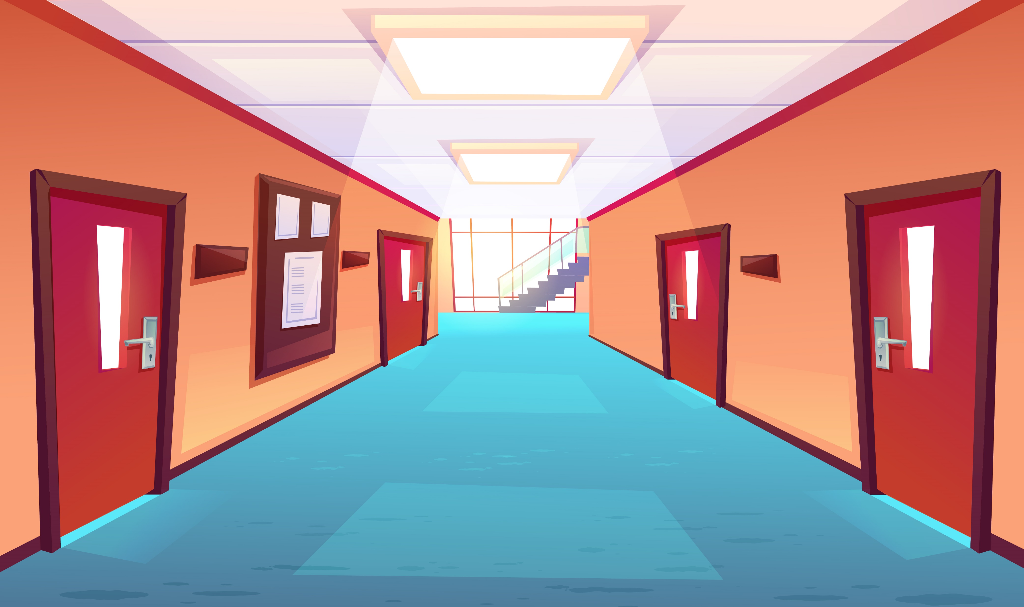


Mục tiêu
Nêu được một số điểm mạnh, điểm yếu của bản thân
Biết vì sao phải biết điểm mạnh, điểm yếu của bản thân
Thực hiện được một số cách đơn giản tự đánh giá điểm mạnh, điểm yếu của bản thân

Slide 3


Vận dụng
Luyện tập

Slide 4

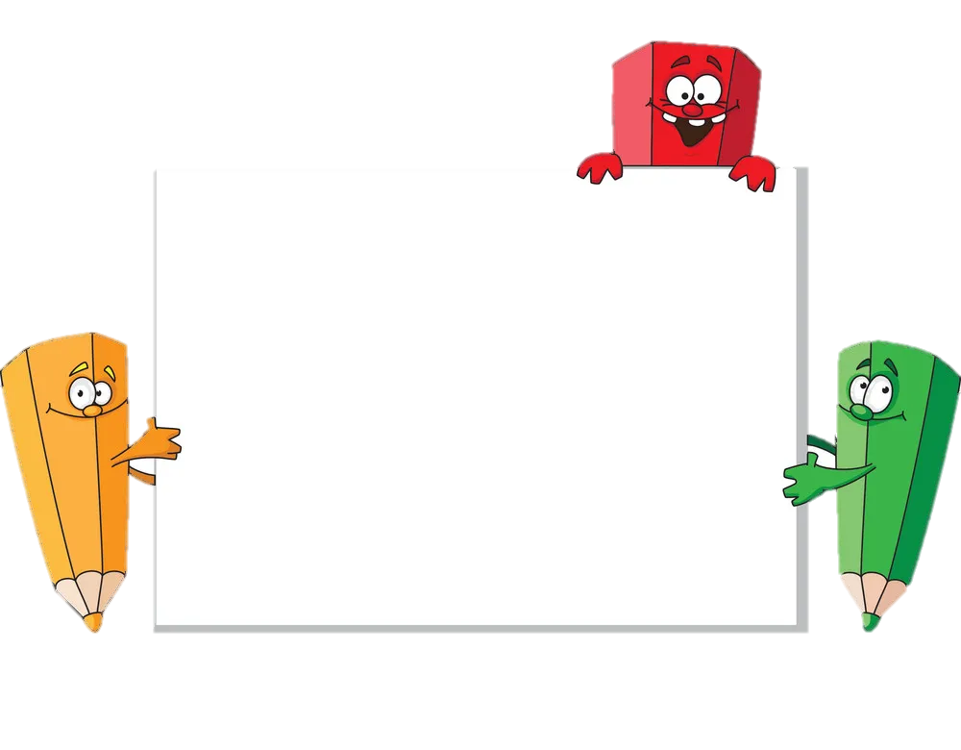

HOẠT ĐỘNG 7
Ghi lại lời góp ý, lời khen, nhắc nhở

Slide 5


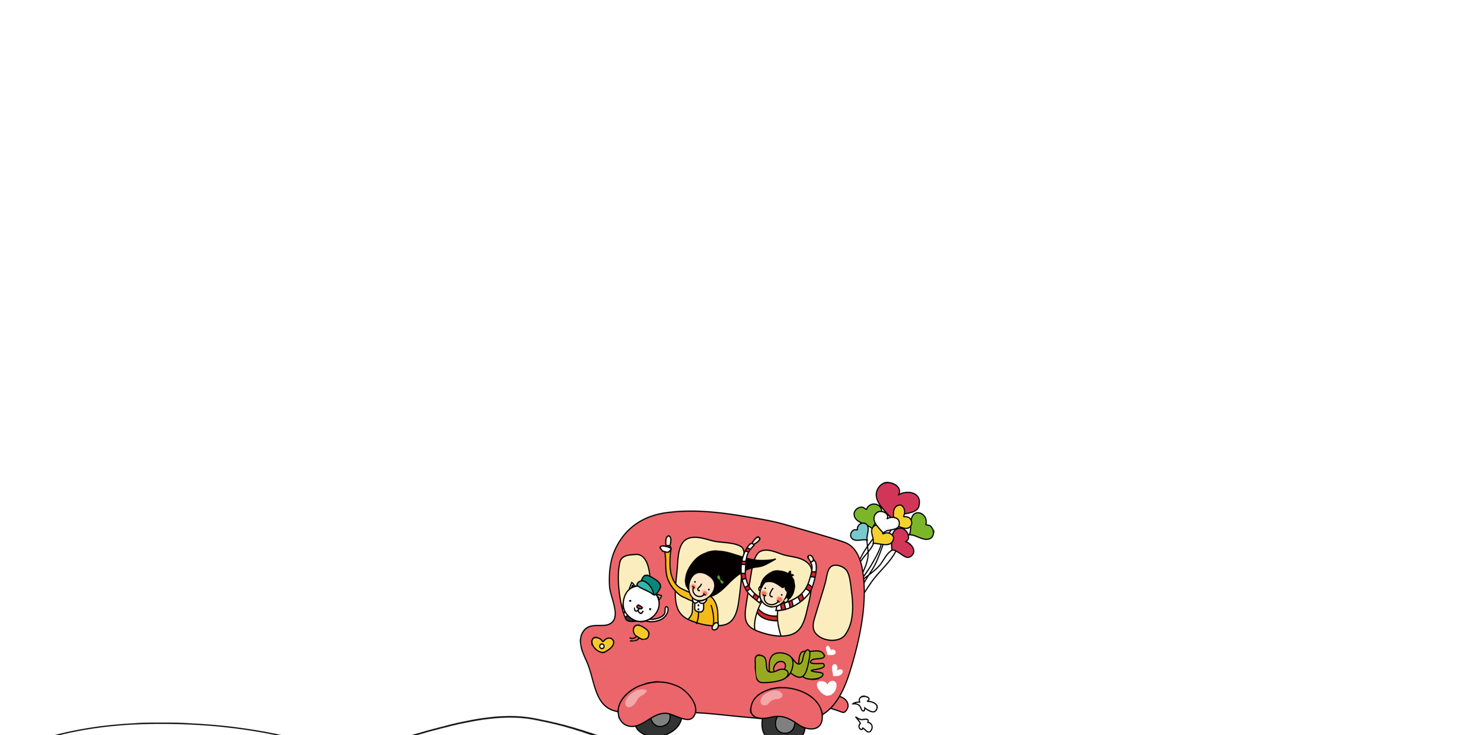

Thực hiện ghi lại lời nhắc nhở, góp ý, lời khen của bạn bè, thầy cô, bố mẹ về mình
So sánh với việc tự đánh giá điểm mạnh, điểm yếu của chính mình
Ghi lại kết quả thực hiện và chia sẻ trước lớp vào tiết học sau

Slide 6
HOẠT ĐỘNG 8
CỦNG CỐ

Slide 7

TRÒ CHƠI
CHỌN BIỂU TƯỢNG
CHỌN BIỂU TƯỢNG

Slide 8











Em hãy chọn một biểu tượng mà em cho rằng nó đại diện cho bản thân mình? Vì sao em chọn biểu tượng đó?

Slide 9
Mình chọn biểu tượng cây xương rồng đại diện cho mình. Bởi vì:
Mình mạnh mẽ
Mỗi khi gặp bài tập khó, hay một việc gì đó khó khăn, mình không dễ dàng bỏ cuộc.
Mình luôn cố gắng làm một việc gì đó đến cùng.
……
VÍ DỤ

Slide 10
Em hãy chọn một biểu tượng mà em cho rằng nó đại diện cho bản thân mình? Vì sao em chọn biểu tượng đó?

Slide 11
ĐỌC GHI NHỚ SAU
Điểm mạnh, điểm yếu bản thân
Em tự khám phá hoặc cần lắng nghe
Lựa chọn ý kiến khen, chê
Nhìn nhận ưu, khuyết thuộc về bản thân.

Slide 12


Em đồng tình hay không đồng tình với việc làm sau, vì sao?
Tình huống 1: Biết mình học chưa tốt môn Tiếng Việt nên Tùng đã chăm chỉ đọc sách và nhờ cô giáo hướng dẫn. Vì vậy, bạn đã có nhiều tiến bộ.
Đáp án:
Em đồng tình với Tùng. Tùng đã ý thức được điểm yếu của mình là học chưa tốt môn Tiếng Việt và có ý thức rất cao trong việc khắc phục hạn chế đó.

Slide 13
Em đồng tình hay không đồng tình với việc làm sau, vì sao?
Tình huống 2: Mỗi khi được người khác góp ý, Hoa thường tỏ ra khó chịu và không quan tâm.
Đáp án: Hoa không nên có cách cư xử như vậy vì mọi người yêu quý và muốn bản thân bạn trở nên tốt hơn, hoàn thiện hơn nên mới góp ý, Hoa cần phải điều chỉnh lại thái độ của mình.

Slide 14
Theo em, điểm mạnh là gì?
Điểm mạnh (hay còn gọi là ưu điểm) là những đặc điểm nổi trội hoặc bản thân làm tốt nhất, được nhận nhiều lời khen, khiến em luôn cảm thấy vui, tự hào về các đặc điểm đó của mình.

Slide 15
Theo em, điểm yếu là gì?
Điểm yếu (hay còn gọi là nhược điểm) là những đặc điểm không nổi bật hoặc bản thân thường làm không tốt, mắc nhiều lỗi, bị góp ý, nhắc nhở nhiều lần và bản thân em luôn cảm thấy thiếu tự tin về điều đó.

Slide 16
Biết được điểm mạnh và điểm yếu sẽ giúp em những gì?
Biết điểm mạnh, điểm yếu của bản thân sẽ giúp em tự tin hơn, phát huy các điểm mạnh, khắc phục các điểm yếu để trở nên hoàn thiện hơn. Điểm mạnh nào là nổi trội để phát huy, điểm yếu nào cần khắc phục ngay thì em cần phải tự đánh giá được.

Slide 17
DẶN DÒ
GV ĐIỀN Ở ĐÂY
GV ĐIỀN Ở ĐÂY
GV ĐIỀN Ở ĐÂY
GV ĐIỀN Ở ĐÂY

Slide 18
TẠM BIỆT VÀ
HẸN GẶP LẠI

